Slide 1
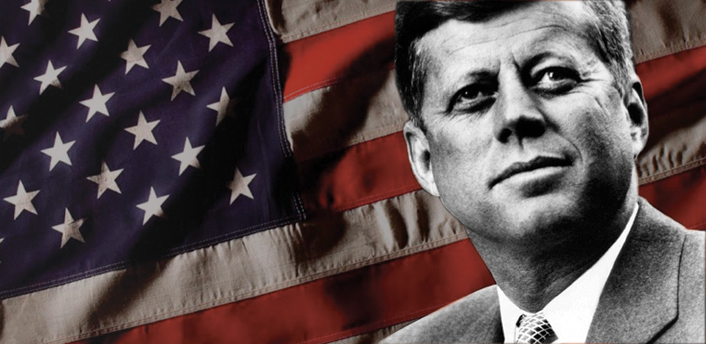
John F. Kennedy
Prescille Manzambi

Slide 2
Biografie
19 mei 1917
Jongste president van de VS
Ierse rooms-katholieke familie
Rose kennedy
Jospeh kennedy
1952: versloeg hij Henry Cabot Lodge
1953: trouwde met Jaqueline Lee Bouvier
3 kinderen: Caroline, Johjn en Patrick
Versloeg Richard Nixon
Slogan: Laten we ons land weer in beweging brengen

Slide 3
Moord
12u30 richting het magazijn
6 tot 9 seconden geschoten op de president
Vermoord op 22 mei 1963 in Dallas
Moordenaar: Lee Harvey Oswald
Moordenaar nr2: Jack Ruby
4de Amerikaanse president
8ste Amerikaanse president
http://www.youtube.com/watch?v=uedVpHeNO34

Slide 4
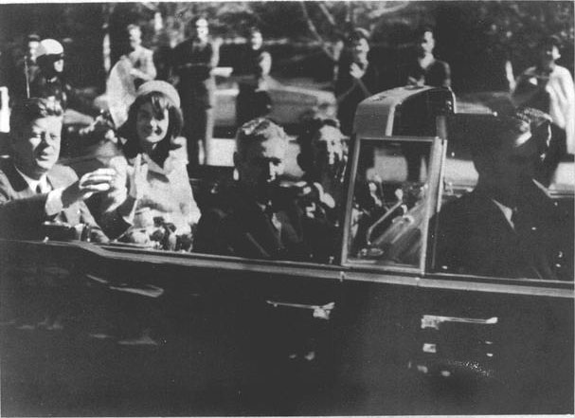
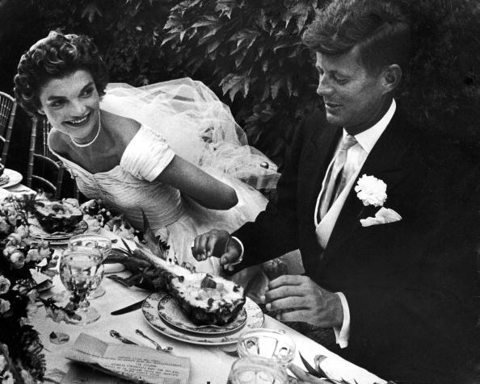
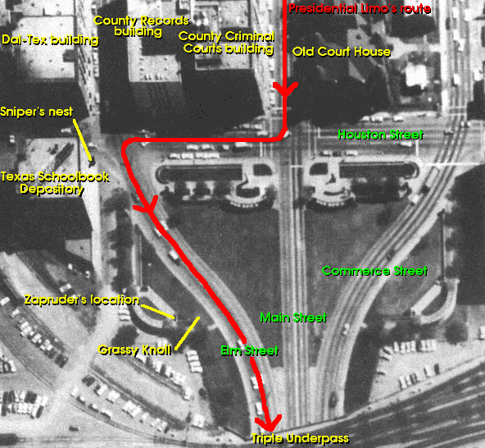
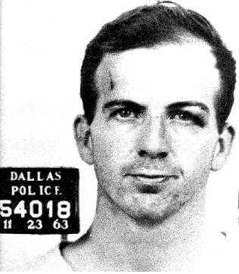
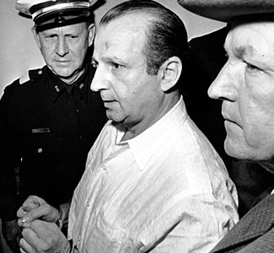
Foto’s
22 mei, dag van zijn moord.
Links: zijn vrouw en rechts: Kennedy zelf
Jacqueline en John
Moordplaats
Lee Harvey Oswald
Jack Ruby

Slide 5
